Slide 1
中国现代文学史

Slide 2


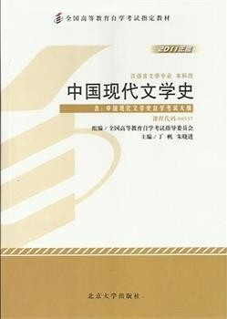
参考教材
主
客
课 程：《中国现代文学史》
课程代码： 00537
教 材：《中国现代文学史》 主 编： 丁帆 朱晓进
出 版 社： 北京大学出版社 出版时间： 2011年9月
听够课程两个小时为全勤，中途不能退出，加油！

Slide 3
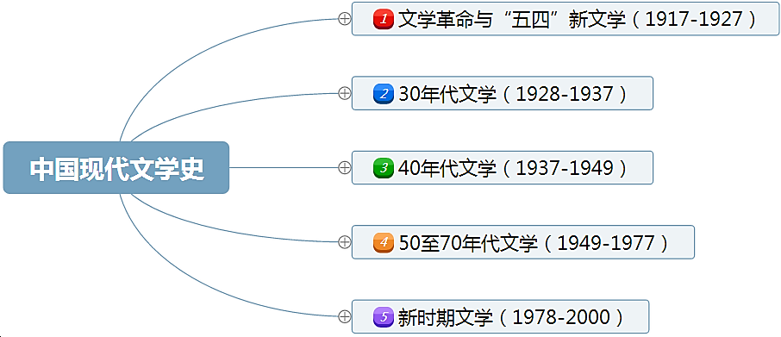
全书框架
听够课程两个小时为全勤，中途不能退出，加油！

Slide 4
考试题型
题型 | 分值
单选题 | 20×1= 20分
多选题 | 5×2 = 10分
名词解释题 | 3×4 = 12分
简答题 | 4×8 = 32分
论述题 | 2×13 =26分
听够课程两个小时为全勤，中途不能退出，加油！

Slide 5
小说集：《呐喊》《彷徨》
历史小说集：《故事新编》
散文诗集：《野草》
鲁迅作品
回忆性散文集：《朝花夕拾》
前期：热风吹坟，华盖而已
杂文
后期：排除法选择
听够课程两个小时为全勤，中途不能退出，加油！

Slide 6
第二节 鲁迅
（六）《故事新编》
2、《故事新编》主要内容
前期作品
（3）《铸剑》
①时间：作于1926年岁末，在经历了“女师大”学潮和“三·一八”惨案后。
②取材：古代一个动人的复仇故事 【干将莫邪】
③写作：小说在描写眉间尺的复仇行为时，
着力描写了黑衣人宴之敖令人战栗的冷峻。为一切遭受哭难的人们复仇。
总结：这3篇历史小说，主要是通过古代的神话传说，
歌颂了古代劳动人民的伟大的创作精神和复仇精神。
选择

Slide 7
第二节 鲁迅
（六）《故事新编》
前期作品： 1922-1926年，《补天》《奔月》《铸剑》
选择
《篇名》 | 写作时间/ 写作背景 | 取材 | 写作内容与特点
《补天》 | 1922年冬天 | 女娲 开天辟地 | 赞颂先民的劳动创造精神和创造毅力
《奔月》 | 1926年岁末 “女师大”学潮和“三·一八”惨案后 | 嫦娥奔月 | 羿的勇敢豪迈+寂寞和孤独+渴望战斗
《铸剑》 | 1926年岁末 “女师大”学潮和“三·一八”惨案后 | 古代复仇 故事 | 眉间尺的复仇+黑衣人宴之敖+ 为一切遭受哭难的人们复仇

Slide 8
第二节 鲁迅
（六）《故事新编》
2、《故事新编》主要内容
后期作品： 1934-1935年，《理水》《采薇》《出关》《非攻》《起死》
歌颂性的小说
（1）《非攻》
①背景：东北三省失守，华北告急。
②取材：墨子止楚攻宋的故事
③写作：树立墨子的形象：机智、善辩、反对侵略、反抗强暴的古代思想家
讽刺批判对象：在“九·一八”以后鼓吹“民气”的“空谈家”，
暗示出卖国家秘密的“外交家”，以及当局政治腐败、军队无能等状况。
选择

Slide 9
第二节 鲁迅
（六）《故事新编》
2、《故事新编》主要内容
后期作品
歌颂性的小说
（2）《理水》
①背景：东北三省失守，华北告急。
②取材：大禹治水
③写作：歌颂了“中国的脊梁”式的人物——古代治水英雄大禹。
讽刺文化山上学者们趾高气扬的无聊争论，水利局官员脑满肠肥、作成作福的丑
恶嘴脸，在嬉笑怒骂中予以极度的轻蔑和严厉的鞭挞。
选择

Slide 10
第二节 鲁迅
（六）《故事新编》
后期作品： 1934-1935年，《理水》《采薇》《出关》《非攻》《起死》
选择
《篇名》 | 写作时间/ 写作背景 | 取材 | 写作内容与特点
《非攻》 | 东北三省失守， 华北告急 | 墨子止楚攻宋的故事 | 树立墨子的形象—反对侵略； 讽刺批判对象—“空谈家、外交家”
《理水》 | 东北三省失守， 华北告急 | 大禹治水 | 歌颂“中国的脊梁”式的人物—大禹 讽刺文化山上学者们、官员们

Slide 11
第二节 鲁迅
（六）《故事新编》
2、《故事新编》主要内容
后期作品
批判性的小说
（1）《采薇》
取材：《采薇》取材于武王伐纣的历史记载
写作：通过周伯夷、叔齐“义不食周粟”，欲隐逸而不能，
终于饿死首阳山的描写，批判否定了他们消极避世的思想。
选择

Slide 12
第二节 鲁迅
（六）《故事新编》
2、《故事新编》主要内容
后期作品
批判性的小说
（2）《出关》
①取材：孔老相争
②写作：写的是孔老相争，老子失败后西出函谷关的故事，
主题是批判老子“消极无为”的思想。
针对30年代社会上出现的一种崇尚空谈的危险倾向而发的。
选择

Slide 13
第二节 鲁迅
（六）《故事新编》
2、《故事新编》主要内容
后期作品
批判性的小说
（3）《起死》
①取材：《庄子·至乐》篇中的寓言故事
②写作：用庄子与骷髅的消极出世和积极入世的矛盾冲突，来批判老庄哲学。
采用了讽刺短剧的形式，尖锐地鞭挞了30年代老庄哲学的欺骗性。
某些文人宣扬的“唯无是非观，庶几免是非”、“彼亦一是非，此亦一是非”。
选择

Slide 14
第二节 鲁迅
（六）《故事新编》
后期作品： 1934-1935年，《理水》《采薇》《出关》《非攻》《起死》
选择
《篇名》 | 写作时间/ 写作背景 | 取材 | 写作内容与特点
《采薇》 | 1934-1935年 | 武王伐纣的历史记载 | 批判否定周伯夷、叔齐消极避世的思想
《出关》 | 1934-1935年 | 孔老相争 | 批判老子“消极无为”的思想 针对30年代社会上崇尚空谈的危险倾向
《起死》 | 1934-1935年 | 《庄子·至乐》篇中的寓言 | 批判老庄哲学 讽刺短剧、鞭挞老庄哲学的欺骗性

Slide 15
第二节 鲁迅
（六）《故事新编》
3、《故事新编》艺术特点/创作特点【1610简答题、1804论述题】
（1）依据古籍，容纳现代，在历史故事的基础上进行艺术加工和改造：
古人、今人纳入同一形象系列;古代、现代情节交融一体;→更好的战斗效果、感染力
（2）不是“将古人写得更死”，而是将古人写活，达到古今交融的艺术效果。
着重古人性格、精神和心理状态的开掘，用“画眼睛”的渲染、强调
（3）运用“油滑”手段,在穿插性的喜剧人物身上赋予现代生活的细节,为“借古讽今”服务。
吸取戏曲艺术,类似“二丑艺术”,人物脱离剧情,插入现代生活的语言动作,讽刺现实。
简答题
论述题

Slide 16
真题演练0904
鲁迅在《故事新编》中表现历史上“中国的脊梁”的名篇是（ ）
A:《铸剑》
B:《非攻》
C:《眉间尺》
D:《理水》

Slide 17
真题演练0904
鲁迅在《故事新编》中表现历史上“中国的脊梁”的名篇是（ ）
A:《铸剑》
B:《非攻》
C:《眉间尺》
D:《理水》
答案：D
解析：《理水》歌颂了“中国的脊梁”式的人物-古代治水英雄大禹。

Slide 18

1.2.3三、《野草》、《朝花夕拾》
1.2.3——《野草》、《朝花夕拾》
客
《野草》：共收写于1924年9月至1926年4月的散文诗23篇，这些作品曾陆续发
表于《语丝》周刊，1927年4月在广州编定，并写《题辞》(24篇)
《野草》是鲁迅彷徨时期的作品，它主要真实地记录了作者在探索继续前进的道
路上的思想矛盾，以及为了摆脱思想上的消极因素而开展的激烈的内心斗争和自我解剖， 对病态的社会和黑暗的现实进行了无情的针砭和批判。
听够课程两个小时为全勤，中途不能退出，加油！

Slide 19
《秋夜》选段
1.2.3三、《野草》、《朝花夕拾》
在我的后园，可以看见墙外有两株树，一株是枣树，还有一株也是枣树。
这上面的夜的天空，奇怪而高，我生平没有见过这样奇怪而高的天空。他仿佛要离开人 间而去，使人们仰面不再看见。然而现在却非常之蓝，闪闪地〖目夹〗着几十个星星的眼， 冷眼。他的口角上现出微笑，似乎自以为大有深意，而将繁霜洒在我的园里的野花上。
我不知道那些花草真叫什么名字，人们叫他们什么名字。我记得有一种开过极细小的粉 红花，现在还开着，但是更极细小了，她在冷的夜气中，瑟缩地做梦，梦见春的到来，梦 见秋的到来，梦见瘦的诗人将眼泪擦在她最末的花瓣上，告诉她秋虽然来，冬虽然来，而 此后接着还是春，胡蝶乱飞，蜜蜂都唱起春词来了。她于是一笑，虽然颜色冻得红惨惨地， 仍然瑟缩着。
枣树，他们简直落尽了叶子。先前，还有一两个孩子来打他们别人打剩的枣子，现在是 一个也不剩了，连叶子也落尽了。他知道小粉红花的梦，秋后要有春；他也知道落叶的梦， 春后还是秋。他简直落尽叶子，单剩干子，然而脱了当初满树是果实和叶子时候的弧形， 欠伸得很舒服。但是，有几枝还低亚着，护定他从打枣的竿梢所得的皮伤，而最直最长的 几枝，却已默默地铁似的直刺着奇怪而高的天空，使天空闪闪地鬼〖目夹〗眼；直刺着天
空中圆满的月亮，使月亮窘得发白。
听够课程两个小时为全勤，中途不能退出，加油！
12

Slide 20
1.2.3三、《野草》、《朝花夕拾》
1.2.3——《野草》、《朝花夕拾》
《野草》的艺术特色：
主
《野草》在艺术上采用象征主义的方法，以创造有物质感的形象来表现复杂的内心
感受。
由于采用象征主义方法，因而艺术构思奇特，创造了许多非现实性的形象和境界。
《野草》的艺术境界奇幻诡异，神秘幽深，但表现的是现实的内容。
《野草》的语言精致形象，饱含诗情，含蓄凝练具有音乐美和绘画美的特点。
听够课程两个小时为全勤，中途不能退出，加油！

Slide 21

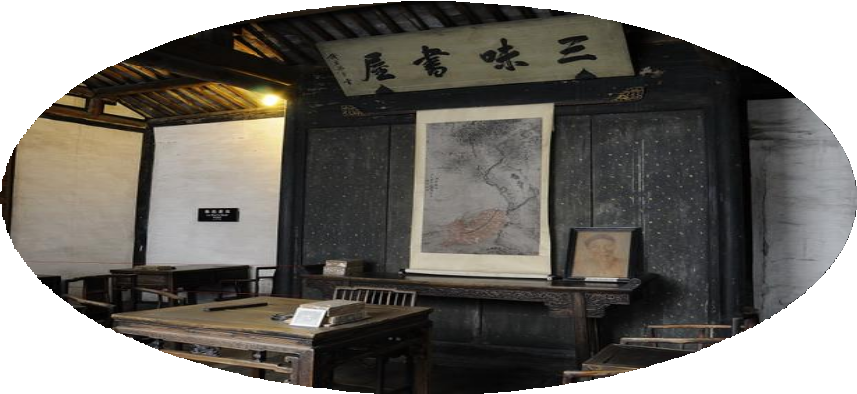
1.2.3三、《野草》、《朝花夕拾》
1.2.3——《野草》、《朝花夕拾》
《朝花夕拾》：写于1926年，带有回忆性质的叙事散文， 最初刊载于《莽原》，题为《旧事重提》。 1927改为《朝花夕拾》
客
艺术特点：
①带有回忆性质的散文集。
主
②叙事、议论、抒情有机结合，寓褒贬于平淡的叙述中。
③清新恬淡与讽刺幽默相统一。
听够课程两个小时为全勤，中途不能退出，加油！

Slide 22
第二节 鲁迅
三、《野草》《朝花夕拾》
（二）《朝花夕拾》
1、作品简介【名词解释】
（1）《朝花夕拾》共计10篇，写于1926年，都是带有回忆性质的叙事散文。
最初陆续刊载于《莽原》，总题为《旧事重提》，1927年成书时改为现名。
（2）《朝花夕拾》的写作背景与《野草》大致相同，写作时间也有所重叠衔接。
（3）鲁迅当时的心情是“想在纷扰中寻找一点闲静来”，以回顾和反思以往的生活。
名词解释

Slide 23
补充考点
属于五四时期的小说创作是（）
A:《过客》 B:《落叶》 C:《灭亡》 D:《赵子曰》
听够课程两个小时为全勤，中途不能退出，加油！

Slide 24
补充考点
属于五四时期的小说创作是（）
A:《过客》 B:《落叶》 C:《灭亡》 D:《赵子曰》
听够课程两个小时为全勤，中途不能退出，加油！

Slide 25
真 题 演 练
鲁迅的《野草》在中国现代散文史上别具一格，它在艺术上（）
A:采用象征、隐喻手法
B:采用写实手法
C:具有含蓄凝练特色
D:具备诗的意境 E:采用白描手法
听够课程两个小时为全勤，中途不能退出，加油！

Slide 26
真 题 演 练
鲁迅的《野草》在中国现代散文史上别具一格，它在艺术上（）
A:采用象征、隐喻手法
B:采用写实手法
C:具有含蓄凝练特色
D:具备诗的意境
E:采用白描手法
听够课程两个小时为全勤，中途不能退出，加油！

Slide 27
真 题 演 练
鲁迅的散文诗集《野草》的主要思想内容是（ ）
A:针砭黑暗现实
B:批判封建文明 C:抒写内心矛盾 D:歌颂光明理想
听够课程两个小时为全勤，中途不能退出，加油！

Slide 28
真 题 演 练
鲁迅的散文诗集《野草》的主要思想内容是（ ）
A:针砭黑暗现实
B:批判封建文明 C:抒写内心矛盾 D:歌颂光明理想
听够课程两个小时为全勤，中途不能退出，加油！

Slide 29
真 题 演 练
鲁迅的《朝花夕拾》是一部（ ）
A:抒情散文集
B:回忆性叙事散文集 C:传记
D:杂文集
听够课程两个小时为全勤，中途不能退出，加油！

Slide 30
真 题 演 练
鲁迅的《朝花夕拾》是一部（ ）
A:抒情散文集
B:回忆性叙事散文集
C:传记
D:杂文集
听够课程两个小时为全勤，中途不能退出，加油！

Slide 31
1.2.4四、杂文
1.2.4 杂文 (投身于左翼文化运动的主要武器)
客
1.分期：以1927年为界
热风吹坟，华盖而已
阶段 | 时间 | 作品
前期 | 1918年—1926年 | 《坟》《热风》《华盖集》《华盖集续编》 《而已集》
后期 | 1927年—1936年 | 《三闲集》《二心集》《南腔北调集》《伪自由书》 《准风月谈》《花边文学》《且介亭杂文》 《且介亭杂文二集》《且介亭杂文末编》
听够课程两个小时为全勤，中途不能退出，加油！

Slide 32
1.2.4杂文
1.2.4四、杂文
2.鲁迅杂文的创作特色:
主
(1）思想特色：内容广博，思想深刻。
（2）艺术特色：
①形象性，创造了许多类型形象 ，议论与形象相结合；
②抒情性和讽刺性 ；
③丰富多样的文体和风格，主要风格是切实锋利，精练泼辣，似匕首投枪；
④简练犀利，生动幽默的语言。
听够课程两个小时为全勤，中途不能退出，加油！

Slide 33
第二节 鲁迅
四、鲁迅的杂文
（二）杂文的艺术特色（艺术成就）
1、【内容- 类型化、形象化】创造了许多类型形象
善于抓取类型,画出富有典型意义的形象,使议论和形象相结合— 鲜明突出的艺术成就。
2、【语言- 幽默化、寓意化】多姿多彩的语言
语言简洁峭拔，善于运用生动、幽默的语言，展开逻辑严密的论点；
语言曲折婉转，寓意深刻丰富，表现出驾驭语言的卓越才能。如《现代史》。
3、【手法- 多样化、讽刺化】篇章短小精悍，笔墨凝练犀利，锐利如匕首投枪。
联想：增强作品的历史底蕴和深邃内涵； [抒情性和讽刺性的结合]
反语、夸张等幽默讽刺手法：亦庄亦谐，庄谐并出，三言两语画出敌人的“鬼脸”
比喻、暗示、对比：通过叙述描画突出事物的内在矛盾，含不尽之意于言外。
简答题
论述题

Slide 34
真 题 演 练
1.2.4四、杂文
鲁迅前期的杂文集有（ ）
A:《热风》
B:《华盖集》 C:《坟》
D:《南腔北调》 E:《伪自由书》
听够课程两个小时为全勤，中途不能退出，加油！

Slide 35
真 题 演 练
1.2.4四、杂文
鲁迅前期的杂文集有（ ）
A:《热风》
B:《华盖集》 C:《坟》
D:《南腔北调》 E:《伪自由书》
听够课程两个小时为全勤，中途不能退出，加油！

Slide 36
真 题 演 练
下列能概括鲁迅杂文主要思想内容的是（ ）
A:对帝国主义的抨击
B:对国民党反动统治的揭露
C:广泛而深刻的社会批评和文明批评
D:歌颂人民革命
听够课程两个小时为全勤，中途不能退出，加油！

Slide 37
真 题 演 练
下列能概括鲁迅杂文主要思想内容的是（ ）
A:对帝国主义的抨击
B:对国民党反动统治的揭露
C:广泛而深刻的社会批评和文明批评
D:歌颂人民革命
听够课程两个小时为全勤，中途不能退出，加油！

Slide 38
真 题 演 练
鲁迅前期的杂文集有（ ）
A:《热风》
B:《华盖集》 C:《坟》
D:《南腔北调》 E:《伪自由书》
听够课程两个小时为全勤，中途不能退出，加油！

Slide 39
真 题 演 练
鲁迅前期的杂文集有（ ）
A:《热风》
B:《华盖集》 C:《坟》
D:《南腔北调》 E:《伪自由书》
听够课程两个小时为全勤，中途不能退出，加油！

Slide 40
真 题 演 练
现代最早对小说结构形式进行重大改革创新，被茅盾称为“创造
新形式的先锋”的作家是 （ ）
A:郁达夫 B:叶绍钧 C:汪敬熙 D:鲁迅
听够课程两个小时为全勤，中途不能退出，加油！

Slide 41
真 题 演 练
现代最早对小说结构形式进行重大改革创新，被茅盾称为“创造
新形式的先锋”的作家是 （ ）
A:郁达夫 B:叶绍钧 C:汪敬熙 D:鲁迅
听够课程两个小时为全勤，中途不能退出，加油！

Slide 42
“五四”新文学（1917—1927）
小说、诗歌、散文、戏剧
听够课程两个小时为全勤，中途不能退出，加油！

Slide 43
第一节 概述
第二节 鲁迅
第三节 小说创作
第一章 文学革命与“五四”新文学
第四节 诗歌创作
第五节 散文创作 第六节 戏剧创作
听够课程两个小时为全勤，中途不能退出，加油！

Slide 44
1.3.1一、概述
1.3.1一、概述
第三节 小说创作
一、概述1.3.1
（二）《新潮》作家群的创作
1、《新潮》作家群 【1910多选题】
（1）除鲁迅外，现代小说最早的作者还有《新潮》的作家群；
（2）代表人物与作品：
汪敬熙：《雪夜》《一个勤学的学生》，
杨振声： 《渔家》《贞女》，
叶绍钧：《这也是一个人》《春游》，
俞平伯：《花匠》等。
（3）作品体现出艺术“为人生”的启蒙主义倾向，
揭露现实黑暗，反映民生疾苦、身边琐事。
选择
名词解释

Slide 45
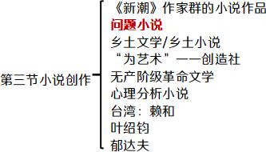
1.3.1 小说创作概述
1.3.1一、概述
客
（二）问题小说（文学研究会“为人生”基本宗旨）
活跃时间：20世纪20年代初
主要内容：反映社会重大问题，思考人生，批判社会
历史地位：是中国现代最早的小说群体，标志着中国现实主义新小说的开端。 代表作家：冰心、庐隐、叶绍钧、王统照、许地山。
听够课程两个小时为全勤，中途不能退出，加油！

Slide 46
1.3.1 小说创作概述
1.3.1一、概述
一、概述
（三）文学研究会的主要创作
1、“问题小说” 【1510名词解释】
（1）1921年以后，一些作家沿着文学研究会“为人生”的方向，
创作的一批反映社会问题的小说，被称为“问题小说”。
（2）其思想特征在于揭示社会问题，批判社会黑暗，并试图提出解决办法。
（3）代表作有：
冰心的《斯人独憔悴》、《两个家庭》、《超人》，庐隐的《海滨故人》，
许地山的《缀网劳蛛》、《商人妇》，
王统照的《沉思》、《微笑》，叶绍钧的《这也是一个人》等。
名词解释

Slide 47
1.3.1 小说创作概述
1.3.1一、概述
（二）问题小说（文学研究会“为人生”基本宗旨）
客
作家 | 主要思想 | 代表作品
冰心 | “爱” | 《斯人独憔悴》、《两个家庭》、《超人
庐隐 | “打破假面” | 《海滨故人》
许地山 | 宗教意识 | 《缀网劳蛛》、《商人妇》
王统照 | “美”和“爱” | 《沉思》、《微笑》（社会现实的弊端）
叶绍钧（成就最大） | 冷静客观描写灰色人生 | 《火灾》、《线下》《城中》
》
特点： 涉及广泛，人生意义最受关注；关心社会现实，探索人生社会，历史使命感责 任心强。 主

Slide 48
连一连
1.3.1一、概述
冰心
《沉思》
《斯人独憔悴》 c.《缀网劳蛛》 d.《海滨故人》
庐隐
王统照
许地山

Slide 49
连一连
1.3.1一、概述
冰心
《沉思》
《斯人独憔悴》 c.《缀网劳蛛》 d.《海滨故人》
庐隐
王统照
许地山

Slide 50
真 题 演 练
1.3.1一、概述
《沉思》、《微笑》等王统照早期小说，主要表现（ ）
A:北方农民的现实生活
B:社会现实的弊端
C:“爱”与“美”的追求与幻灭 D:对“爱的哲学”的歌颂

Slide 51
真 题 演 练
1.3.1一、概述
《沉思》、《微笑》等王统照早期小说，主要表现（ ）
A:北方农民的现实生活
B:社会现实的弊端
C:“爱”与“美”的追求与幻灭 D:对“爱的哲学”的歌颂

Slide 52
真 题 演 练
1.3.1一、概述
小说《缀网劳蛛》的作者是（）
A:冰心
B:许地山 C:叶绍钧 D:郭沫若

Slide 53
真 题 演 练
1.3.1一、概述
小说《缀网劳蛛》的作者是（）
A:冰心
B:许地山 C:叶绍钧 D:郭沫若

Slide 54
真 题 演 练
1.3.1一、概述
【1204单选】“五四”时期“问题小说”的代表作品是（ ）
A．《沉沦》
C．《水葬》
B．《斯人独憔悴》
D．《赌徒吉顺》

Slide 55
真 题 演 练
1.3.1一、概述
【1204单选】“五四”时期“问题小说”的代表作品是（ ）
A．《沉沦》
C．《水葬》
B．《斯人独憔悴》
D．《赌徒吉顺》

Slide 56
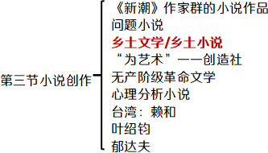
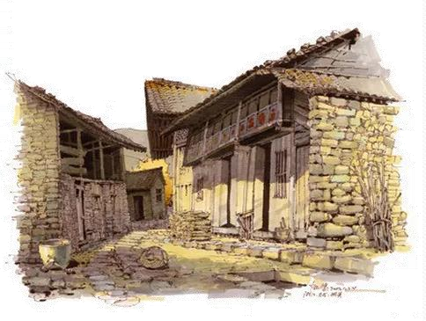
1.3.1 小说创作概述
1.3.1一、概述
客
（三）乡土文学/乡土小说（文学研究会“为人生”基本宗旨）
溯源于鲁迅的《故乡》
活跃时间：20世纪20年代中期，崛起在1923年左右
内 容：对农民悲惨生活的描写、对现实的社会的批判， 对民众愚昧的讽刺、对乡村风景的描绘。
特 点：浓郁的地域风貌特征、强烈的现实主义色彩、含泪的批判。
代表作家：彭家煌、王鲁彦、许杰、废名（冯文炳）、许钦文、台静农、蹇先艾等。 代 表 作：彭家煌《陈四爹的牛》、徐钦文《鼻涕阿二》、废名《浣衣母》、台静农《红灯》

Slide 57
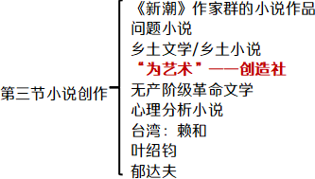
1.3.1 小说创作概述
1.3.1一、概述
客
（四）“为艺术”——创造社
主 张：“为艺术而艺术”
内 容：取材于自己个人经历或身边琐事，“自叙小说”、“身边小说”、“自叙传小说” 特征：浓郁的抒情性、感情色彩强烈
代表作家：郁达夫、郭沫若、张资平
代表作品：郁达夫《沉沦》中国现代文学史上第一部短篇小说集、
郭沫若《漂流三部曲》
创作特点：带有浓郁的抒情意味，题材以个人经历和感受为主，
叙事状物都是为表达个人内心情怀，主体情感色彩投射强烈。

Slide 58
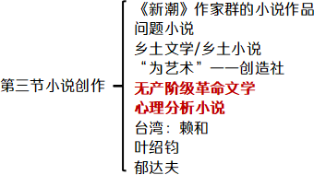
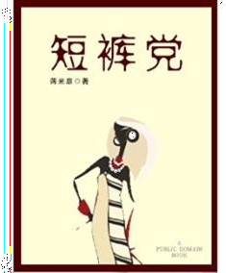
1.3.1 小说创作概述
1.3.1一、概述
客
（五）无产阶级革命文学
蒋光慈(赤)：《少年漂泊者》、
《短裤党》：过渡期作品,最早塑造革命者形象，有左翼文学的优点和缺点。
（六）心理分析小说
叶灵凤：《昙花庵的春风》
郭沫若：《残春》、《叶罗提之墓》、《喀尔美罗姑娘》
——最早运用意识流手法描写人物性心理的小说 鲁迅：《不周山》《补天》

Slide 59
真 题 演 练
五四时期，以创作乡土小说知名的作家有（）
A:王鲁彦
B:冰心 C:许杰 D:庐隐 E:蹇先艾

Slide 60
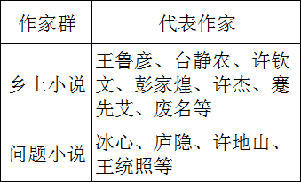
真 题 演 练
五四时期，以创作乡土小说知名的作家有（）
A:王鲁彦
B:冰心 C:许杰 D:庐隐 E:蹇先艾

Slide 61
真 题 演 练
下列都属于20年代“乡土小说”的主要作者有（ ）
A:台静农、冯文炳 B:废名、师陀
C:彭家煌、蹇先艾 D:鲁彦、许钦文 E:许杰、萧红

Slide 62
真 题 演 练
下列都属于20年代“乡土小说”的主要作者有（ ）
A:台静农、冯文炳
B:废名、师陀
C:彭家煌、蹇先艾 D:鲁彦、许钦文 E:许杰、萧红

Slide 63
真 题 演 练
叶灵凤20年代创作的《昙花庵的春风》，属于（）
A:心理分析小说 B:写实主义小说
C:乡土小说
D:魔幻主义小说

Slide 64
真 题 演 练
叶灵凤20年代创作的《昙花庵的春风》，属于（）
A:心理分析小说
B:写实主义小说 C:乡土小说
D:魔幻主义小说

Slide 65
真 题 演 练
【1404单选】开中国现代乡土小说先河的作家是（ ）
A.鲁迅
C.台静农
B.茅盾
D.叶绍钧

Slide 66
真 题 演 练
【1404单选】开中国现代乡土小说先河的作家是（ ）
A.鲁迅
C.台静农
B.茅盾
D.叶绍钧

Slide 67
真 题 演 练
【1207单选】中篇小说《少年漂泊者》的作者是（ ）
A:蒋光慈 B:柔石 C:洪灵菲 D:茅盾

Slide 68
真 题 演 练
【1207单选】中篇小说《少年漂泊者》的作者是（ ）
A:蒋光慈 B:柔石 C:洪灵菲
D:茅盾

Slide 69
【1107单选】中国现代文学史上第一部短篇小说集是（ ）
真 题 演 练
A:《沉沦》
B:《呐喊》 C:《超人》
D:《海滨故人》

Slide 70
真 题 演 练
【1107单选】中国现代文学史上第一部短篇小说集是（ ）
A:《沉沦》 B:《呐喊》 C:《超人》
D:《海滨故人》

Slide 71
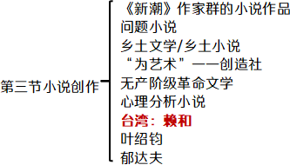
1.3.1 小说创作概述
客
（七）台湾：赖和
1.台湾新文学的奠基者，被称为“台湾的鲁迅”。

Slide 72

1.3.1 小说创作概述
（七）台湾：赖和
客
1.台湾新文学的奠基者，被称为“台湾的鲁迅”。
2.小说题材：
主
日本统治下台湾人民的悲催遭遇；
《一杆“秤仔”》台湾民众反抗日本警察
日本殖民统治者的丑恶本质；《不如意的过年》
传统封建思想的愚昧； 《可怜她死了》反对封建思想，批判传统旧势力
台湾知识分子的苦闷。

Slide 73
1.3.1 小说创作概述
客
（七）台湾：赖和
主
赖和小说创作的题材特点：【1410简答题】
（1）描写日本殖民统治下台湾人民的悲惨遭遇和反抗；
（2）揭露日本殖民统治者的丑恶本质；
（3）批判传统封建思想和旧势力的愚昧；
（4）表现台湾知识分子的苦闷。

Slide 74
名词解释：问题小说
主

Slide 75
名词解释：问题小说
主
1、1921年以后，一些作家沿着文学研究会“为人生”的方向，创作的一批反映社会 问题的小说，被称为“问题小说”。
2、其思想特征在于揭示社会问题，批判社会黑暗，并试图提出解决办法。
3、代表作有：冰心的《斯人独憔悴》，叶绍钧的《这也是一个人》，王统照的《沉 思》等。

Slide 76
名词解释：乡土小说
主

Slide 77
名词解释：乡土小说
主
乡土小说崛起于1923年左右。
代表作家有王鲁彦、废名、许钦文、台静农、彭家煌、许杰、蹇先艾等。
它的兴起是“为人生”而艺术的文学向前发展的必然结果。

Slide 78
1919《新潮》
杨振声：《渔家》《贞女》
俞平伯：《花匠》
叶绍钧：《这也是一个人》《潘先生在难中》《多收了三五斗》
问题小说：冰心、许地山、王统照
文学研究会（为人生）
五 四 小 说
乡土小说：彭家煌、台静农、王鲁彦、废名、许钦文、许杰、蹇先艾
郁达夫：《沉沦》（第一部白话文小说集） 郭沫若：《漂流三部曲》
张资平
创造社（为艺术）
蒋光赤（革命文学）：《少年漂泊者》
其他
赖和（台湾的鲁迅）：《一杆“称仔”》（台湾人反抗日本警察）

Slide 79

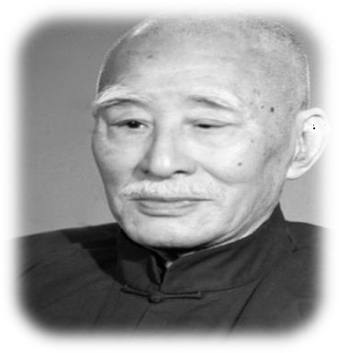
1.3.2 叶绍钧
客
1919年加入新潮社（《这也是一个人》）；1921年参与发起文学研究会
2.（1）从“问题小说”向更广泛的现实主义发展、集中关注教育题材的五四作家
（2）多教育界及知识分子题材：《潘先生在难中》军阀混战
农村生活题材：《多收了三五斗》表现丰收成灾。
时代革命领域：《夜》
长篇小说《倪焕之》：将知识分子个人道路与时代命运的探索相结合。
散文：《五月卅一日急雨中》、《没有秋虫的地方》
童话：《稻草人》、《古代英雄的石像》
中国现代童话创作的开创者

Slide 80
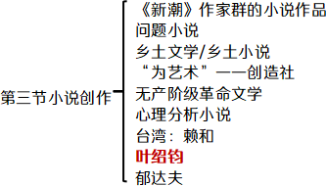
1.3.2 叶绍钧
【爱+人生+写实+教育界+农村+时代革命】
3.叶绍钧小说创作的思想内容：
主
经历了从“问题小说”向现实主义发展；
创作初期，写作宗旨是追求普泛“爱”的人道主义；
结合教育经验批判教育界的人和事，以及揭露小市民知识分子的“灰色”生活；
对中国农村的社会现实和农民的生活进行表现；
（5）1925年后，作品进入时代革命领域，表现了对于勇者的歌颂；
探索知识分子个人的人生道路与对时代社会命运的探求结合起来；
创作过不少优秀的散文和童话作品。

Slide 81
1.3.2 叶绍钧
主
4.小说艺术风格
创作方法：厚重朴实，写实为主的现实主义创作方法，个人情感蕴含于客观叙述。
小说结构：围绕主题和生活编排严密细致。
叙述语言：注重炼字炼句，精炼准确，纯正规范。
《潘先生在难中》 | 潘 先 生 | 小学教员潘先生为避军阀开战匆忙带妻儿赴上海逃难，又担心被上级责骂， 返回故乡，违心欢迎军阀。表现军阀混战时期，卑怯、自私、苟且、偷安， 患得患失、明哲保身、自私精明的小市民知识分子。
《倪焕之》 （1928年） | 将知识分子个人的人生道路与对时代社会命运的探求结合起来，在个人命运的 展示中御寒着丰富的社会历史内容（从辛亥革命到大革命失败）。

Slide 82
真 题 演 练
在创作上经历了从“问题小说”向更广泛的现实主义发展、集中关注教育题
材的五四作家是（）
A:王统照
B:茅盾 C:郁达夫
D:叶绍钧

Slide 83
真 题 演 练
在创作上经历了从“问题小说”向更广泛的现实主义发展、集中关注教育题
材的五四作家是（）
A:王统照
B:茅盾
C:郁达夫
D:叶绍钧

Slide 84
真 题 演 练
【1304单选】叶绍钧小说《潘先生在难中》反映的时代背景是（ ）
A．北伐战争
C．军阀混战
B．五四时期
D．辛亥革命

Slide 85
真 题 演 练
【1304单选】叶绍钧小说《潘先生在难中》反映的时代背景是（ ）
A．北伐战争
C．军阀混战
B．五四时期
D．辛亥革命

Slide 86
真 题 演 练
【1604单选】叶绍钧的《潘先生在难中》是（ ）
A:散文 B:小说 C:童话
D:诗歌

Slide 87
真 题 演 练
【1604单选】叶绍钧的《潘先生在难中》是（ B ）
A:散文 B:小说 C:童话
D:诗歌

Slide 88
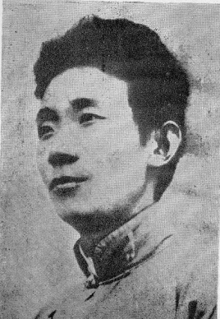
第三节 小说创作
三、郁达夫
（一）作者简介
1、郁达夫
（1）1921年与郭沫若、成仿吾等人在日本成立创造社。1922年回国。
（2）在日期间，创作《银灰色的死》《沉沦》《南迁》等小说，
于1921年结集为《沉沦》出版。【中国现代文学史上第一部短篇小说集】
（3）其他著名小说：《春风沉醉的晚上》《薄奠》《迟桂花》《采石矶》等。
（4）是中国现代文学史上卓有成绩又独具风格的优秀作家。
选择
高频

Slide 89
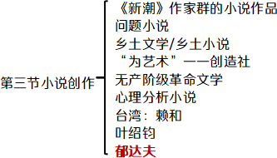
1.3.3 郁达夫
1.3.3三、郁达夫
《沉沦》 （自叙传） | 一个留日 学生 | 一个留日学生，在留学的日子里，常常陷入个人的性苦闷，他 的思想充满着偏激的愤怒，甚至出现一些变态的心理，主人公 在绝望之中蹈海自杀。在主人公的思想中，祖国的落后，被与个人的肉体痛苦紧密联系起来。
《薄奠》 | 一个人力 车夫 | 他的高尚品格，博得了“我”的尊敬，使“我”产生了与他的 深厚的友情
《春风沉醉的晚上》 |  | 作为知识分子的“我”与一名青年女工之间发生的故事。
《迟桂花》 |  | 作品的视野进入了中国的乡村生活，这里所有的远离喧嚣的山 间的幽静，纯洁无暇的山村女性，亲切和睦的山村人际关系。

Slide 90
1.3.3 郁达夫
1.3.3三、郁达夫
1.《沉沦》：中国现代文学史上第一部短篇小说集，
自叙传小说的典型作品。
客
主
2.《沉沦》独特的艺术风格：
（1）《沉沦》以大胆直率的表现手法，真诚而充分地袒露了主人公隐秘的“性”
心理世界，
（2）显示了作者对于封建礼教的反抗与批判以及对于个性解放的热烈追求。
（3）作者强烈的主体情感融注在作品中，使作品具有很强的震撼力。

Slide 91
1.3.3 郁达夫
1.3.3三、郁达夫
3. 从《沉沦》到《薄奠》再到《迟桂花》创作风格的变化：
主
①《沉沦》：多以作家个人经历为创作基础，表现出浓烈的抒情和个人自剖色彩，第一人 称叙述。
②《春风沉醉的晚上》、《薄奠》：题材由知识分子拓展到普通劳动者，写实成分增大，
感情基调也有所改变。
③《迟桂花》：由“性”的苦闷到“生”的苦闷，表现下层民众，客观再现的成分进一步 强化。

Slide 92
1.3.3 郁达夫
1.3.3三、郁达夫
4.小说艺术特点：
主
多取材于自我的经历，着重表达个人内心对于客观世界的感受，带有强烈的主观情
感色彩。
不强调故事情节的曲折复杂，也不凭借小伙人物复杂的命运变化。而是投入作者真 是的情感感染读者，引起大众的共鸣。
小说结构安排具有散文化的特点，以情感流动为线索。
文笔清隽幽婉，感情色彩浓烈。
自我写真、结构散文化、文笔清新流丽、感伤抒情
客

Slide 93
第三节 小说创作
三、郁达夫
（二）郁达夫的“自叙小说”
2、郁达夫自叙小说的艺术风格 【1810简答】
（1）多取材于自我的经历，
着重表达个人内心对于客观世界的感受，带有强烈的主观情感色彩。
（2）多采用第一人称，形成作者、叙述者与人物的三重合一。
（3）早年的《沉沦》是这种风格的典型，
此后的《茫茫夜》、《秋柳》、《空虚》等延续这种风格。
简答题

Slide 94
真 题 演 练
郁达夫小说创作的个性特征是（）
A:自我写真、感伤抒情、结构散文化、文笔清新流丽 B:自我写真、悲壮抒情、结构散文化、文笔清新流丽 C:自我写真、感伤抒情、结构严谨、文笔清新流丽 D:自我写真、感伤抒情、结构散文化、文笔清新冲淡

Slide 95
真 题 演 练
郁达夫小说创作的个性特征是（）
A:自我写真、感伤抒情、结构散文化、文笔清新流丽 B:自我写真、悲壮抒情、结构散文化、文笔清新流丽 C:自我写真、感伤抒情、结构严谨、文笔清新流丽 D:自我写真、感伤抒情、结构散文化、文笔清新冲淡

Slide 96
第一节 概述
第二节 鲁迅
第三节 小说创作
第一章 文学革命与“五四”新文学
第四节 诗歌创作
第五节 散文创作 第六节 戏剧创作

Slide 97
1.4.1一、概述
1.4.1 概述
概述
郭沫若与《女神》 闻一多
徐志摩
第四节诗歌创作
（一）源头
1917年2月，《新青年》发表胡适的《白话诗八首》
1918年1月，《新青年》发表胡适、沈尹默、刘半农的九首白话诗
初期白话诗艺术特征：强调“经验”、偏于说理、平实、明白如话，散文化
主张：“诗体大解放”

Slide 98
第四节 诗歌创作
一、概述
（一） 20年代新诗创作概况
3、“诗体大解放”
（1）“新诗运动从诗体解放下手”，其关键是“诗体大解放”。
（2）所谓“诗体大解放”，
就是“不但打破五言七言的诗体，并且推翻词谱曲谱的种种束缚；
不拘格律、不拘平仄，不拘长短；有什么题目，做什么诗；诗该怎样做，就怎样做”。
（3）经过“诗体大解放”，
白话诗终于超越了主要依附传统的“古乐府式”、
“词曲式”蝉蜕阶段，进入自由创造的天地。
选择

Slide 99
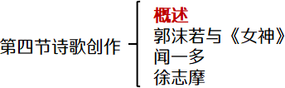
1.4.1 概述
1.4.1一、概述
（二）尝试阶段
客
1920年3月，胡适的《尝试集》，新文化运动中第一部白话新诗集。
1921年，朱自清、叶绍钧、俞平伯组织了中国新诗社，是“五四”文学革命后的第 一个新诗社团，出版了第一本诗歌刊物《诗》月刊。
朱自清发表于20年代的抒情长诗是《毁灭》 ，作于1922年。
其它作品： 刘半农《相隔一层纸》《人力车夫》《教我如何不想她》
周作人《小河》
（三）浪漫新诗风
郭沫若《女神》为诗坛开了浪漫的新风。

Slide 100
1.4.1 概述
1.4.1一、概述
（四）湖畔诗人和小诗
客
湖畔诗人：汪静之、应修人、潘漠华、冯雪峰。
湖畔诗社于1922年成立于杭州歌唱大自然的清新美丽和友情、爱情的纯贞。
小诗：“流行的一行至四行的新诗”对诗坛形成重大影响的：宗白华《流云》、冰心
《繁星》（第一本诗集）、《春水》——感兴、托物喻理、借景抒情。
星星——/只能白了青年人的发，/不能白了青年人的心

Slide 101
第四节 诗歌创作
一、概述
（二） 20年代新诗的代表性创作
2、“小诗运动”
（1）小诗：在当时是指 “流行的一行至四行的新诗” 。
（2）小诗的形成：受到了周作人所译介的日本的短歌、俳pái句和
郑振铎所译介的泰戈尔的《飞鸟集》的影响。
（3）对诗坛形成重大影响的：冰心的《繁星》（冰心第一部诗集）、《春水》。
最早的小诗作者有朱自清、刘半农等；其他有影响的：宗白华《流云》
（4）创作特点：讲求凝练与侧重表现内部世界，
在新诗的艺术探索历程中具有桥梁的意义。
选择

Slide 102
1.4.1 概述
1.4.1一、概述
客
（五）冯至（浅草社、沉钟社）
冯至（1905—1993）本时期的诗风是浪漫主义的，深受德国浪漫主义诗歌尤其
是海涅《还乡集》的影响。有诗集《昨日之歌》。 鲁迅称冯至为“中国最杰出的抒情诗人”。
“千年的梦像个老人
期待着最好的儿孙——
如今有人飞向星辰，
却忘不了人世的纷纭。”

Slide 103
1.4.1 概述
1.4.1一、概述
客
（六）两个诗派（20世纪中后期）
流派 | 时间 | 代表人物 | 主张
新月诗派 （格律诗派） | 1926 | 徐志摩、闻一多、饶孟侃 刘梦苇、杨振声、朱湘 | 要求艺术“和谐”、“均齐” 强调诗人戴着镣铐跳舞 追求诗歌格律 诗歌“三美”
象征诗派 | 1925 | 李金发（波特莱尔的影 响）、穆木天、冯乃超、王 独清、姚蓬子、胡也频 | 以李金发诗集《微雨》为起点 注重自我心灵的艺术表现 强调诗的意向暗示性功能和神秘性

Slide 104
1.4.1 概述
1.4.1一、概述
（七）20年代政治抒情诗
蒋光慈：《新梦》（1925）、《哀中国》（1927）
郭沫若：《前茅》、《恢复》等
是30年代革命的政治抒情诗的先驱。
（八）20年代台湾新诗
赖和《觉悟下的牺牲》、施文杞《送林耕余君随江校长渡南洋》；
追风《诗的模仿》；杨云萍《橘子开花》等；
1925年12月，台湾现代文学史上的第一部新诗集——张我军的《乱都之恋》在台北出版。

Slide 105
名词解释：象征诗派
主

Slide 106
名词解释：象征诗派
主
象征诗派指以1925年出版李金发的诗集《微雨》为起点的，活跃在20年代中后期的诗
派，它的代表人物有李金发、穆木天等，提出“纯粹的诗歌”的概念。

Slide 107
名词解释：《尝试集》
主

Slide 108
名词解释：《尝试集》
主
《尝试集》是胡适的诗集，1920年3月出版，是新文化运动中第一部白话新诗集。
这些作品除部分偏于议论外，大多数是即事感兴，即景生情之作，常用直接描写、
浅显的比喻象征等手法，言之有物，平实淡远。

Slide 109
名词解释：湖畔诗社
主

Slide 110
名词解释：湖畔诗社
主
①1922年春在杭州成立，成员有汪静之、应修人、潘漠华、冯雪峰等人。
②出版诗集《湖畔》、《蕙的风》、《春的歌集》；
③湖畔诗人的作品多歌唱大自然、友情和爱情，诗中真纯的自我抒情在主人公形象是
“五四”个性解放精神的别一表现形式。

Slide 111
真 题 演 练
专注于歌颂大自然与友情、爱情的“湖畔诗人”，除了应修人、潘漠华、
冯雪峰，还有（）
A:冯至 B:宗白华
C:汪静之 D:徐志摩

Slide 112
真 题 演 练
专注于歌颂大自然与友情、爱情的“湖畔诗人”，除了应修人、潘漠华、
冯雪峰，还有（）
A:冯至 B:宗白华
C:汪静之
D:徐志摩

Slide 113
真 题 演 练
【1204单选】作为初期象征主义诗歌的探索者，李金发的第一部诗集是（ ）
A．《微雨》
C．《昨日之歌》
B．《毁灭》
D．《为幸福而歌》

Slide 114
真 题 演 练
【1204单选】作为初期象征主义诗歌的探索者，李金发的第一部诗集是（ ）
A．《微雨》
C．《昨日之歌》
B．《毁灭》
D．《为幸福而歌》

Slide 115
真 题 演 练
【1304单选】冯至参加过的文学社团是（ ）
A．弥洒社
C．未名社
B．莽原社
D．沉钟社

Slide 116
真 题 演 练
【1304单选】冯至参加过的文学社团是（ ）
A．弥洒社 C．未名社
B．莽原社
D．沉钟社

Slide 117
真 题 演 练
【１４１０单选】对李金发诗歌影响最大的外国诗人是（ ）
A．惠特曼
C．波特莱尔
B．泰戈尔
D．歌德

Slide 118
真 题 演 练
【１４１０单选】对李金发诗歌影响最大的外国诗人是（ ）
A．惠特曼
C．波特莱尔
B．泰戈尔 D．歌德
总结：
小诗——日本的短歌、俳句；泰戈尔的《飞鸟集》
冯至【浅草社、沉钟社】——德国浪漫主义诗歌，海涅《还乡集》 李金发【象征诗派】——法国象征主义诗人波特莱尔、魏尔伦等

Slide 119
真 题 演 练
【１2１０单选】冰心的第一部诗集是（ ）
A:《两个家庭》 B:《春水》
C:《去国》 D:《繁星》

Slide 120
真 题 演 练
【１2１０单选】冰心的第一部诗集是（ ）
A:《两个家庭》 B:《春水》
C:《去国》
D:《繁星》

Slide 121
真 题 演 练
【１704单选】下列诗人中属于新月诗派的是（ ）
A:徐志摩 闻一多 郑伯奇 B:徐志摩 汪静之 闻一多 C:汪静之 闻一多 饶孟侃 D:徐志摩 闻一多 刘梦苇

Slide 122
真 题 演 练
【１704单选】下列诗人中属于新月诗派的是（ D ）
A:徐志摩 闻一多 郑伯奇 B:徐志摩 汪静之 闻一多 C:汪静之 闻一多 饶孟侃 D:徐志摩 闻一多 刘梦苇

Slide 123
真 题 演 练
【1610单选】朱自清发表于20年代的抒情长诗是（ ）
A:《踪迹》 B:《毁灭》 C:《火把》 D:《北游》

Slide 124
真 题 演 练
【1610单选】朱自清发表于20年代的抒情长诗是（ B ）
A:《踪迹》 B:《毁灭》 C:《火把》 D:《北游》

Slide 125
真 题 演 练
【1604单选】冯至诗歌所受浪漫主义的影响主要来自（ ）
A:德国 B:法国 C:俄国 D:日本

Slide 126
真 题 演 练
【1604单选】冯至诗歌所受浪漫主义的影响主要来自（ ）
A:德国 B:法国 C:俄国 D:日本

Slide 127
真 题 演 练
【1710单选】中国新文化运动中的第一部个人新诗集是（ ）
A:《繁星》 B:《尝试集》 C:《红烛》 D:《女神》

Slide 128
真 题 演 练
【1710单选】中国新文化运动中的第一部个人新诗集是（ ）
A:《繁星》 B:《尝试集》 C:《红烛》 D:《女神》

Slide 129
真 题 演 练
关于“五四”时期诗歌创作的说法正确的有（）
A:朱自清是文学研究会写实主义诗歌代表诗人 B:瞿秋白是象征诗派的诗人
C:郭沫若是创造社浪漫主义诗歌代表诗人
D:冰心、宗白华是“小诗”派的主要代表诗人 E:冯至被鲁迅称为“中国最杰出的抒情诗人”

Slide 130
真 题 演 练
关于“五四”时期诗歌创作的说法正确的有（）
A:朱自清是文学研究会写实主义诗歌代表诗人
B:瞿秋白是象征诗派的诗人
C:郭沫若是创造社浪漫主义诗歌代表诗人
D:冰心、宗白华是“小诗”派的主要代表诗人 E:冯至被鲁迅称为“中国最杰出的抒情诗人”

